Slide 1
Specifikacija softverskih sistema
Predavanje br. 6b – Dijagram objekata
Gordana Milosavljević
Katedra za informatiku, FTN, Novi Sad
2022.

Slide 2
Dijagram objekata
prikazuje objekte (instance klasa iz dijagrama klasa) i veze između njih preko kojih objekti mogu da komuniciraju.
Namena: bolje razume­vanje i dokumentovanje dijagrama klasa.
Crta se za proizvoljnо stanje sistema, sa željenim nivoom detalja, tako da se na odgovarajući način prikaže određeni deo dijagrama klasa koji želimo da razjasnimo ili dokumentujemo.

Slide 3
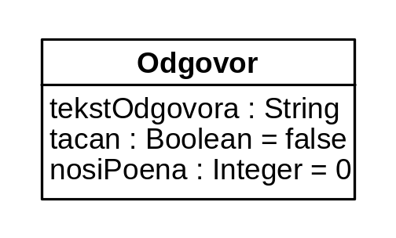

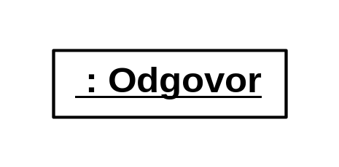
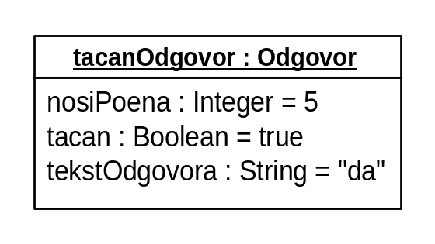

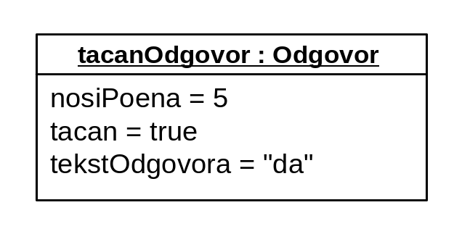
Primeri objekata
Klasa

Slide 4
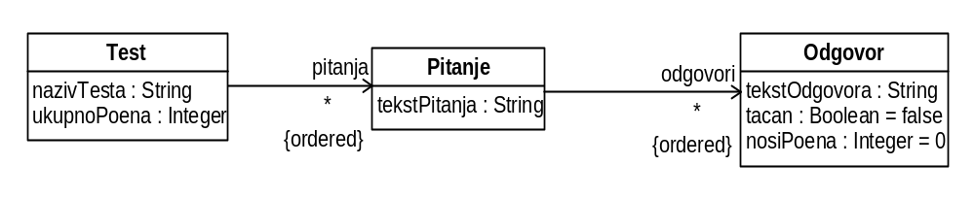
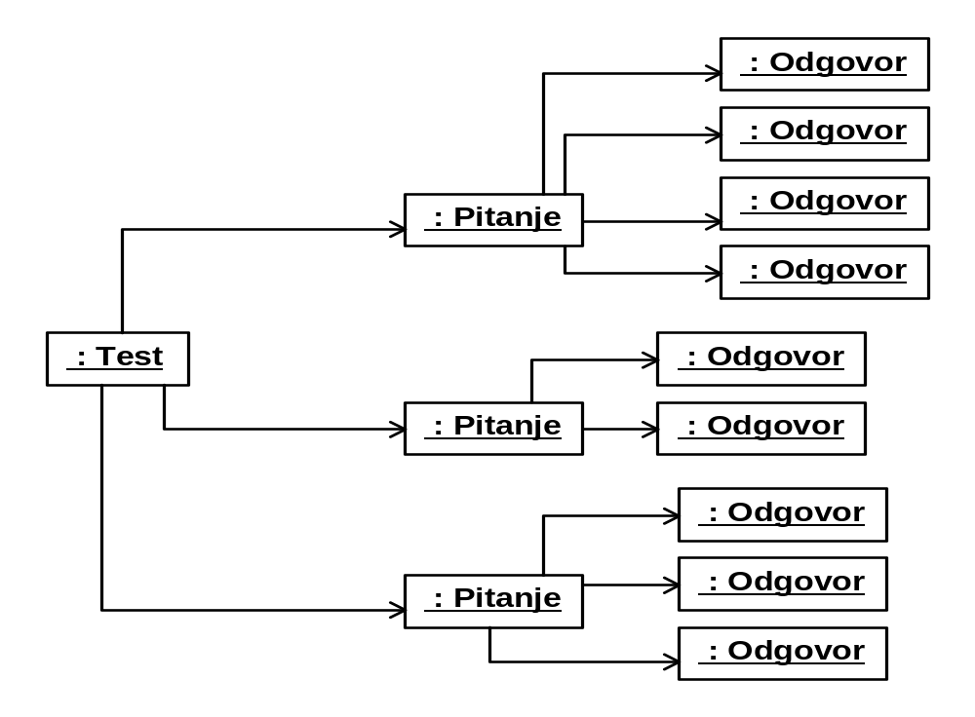
Primer modelovanja asocijacija 1 prema *

Slide 5
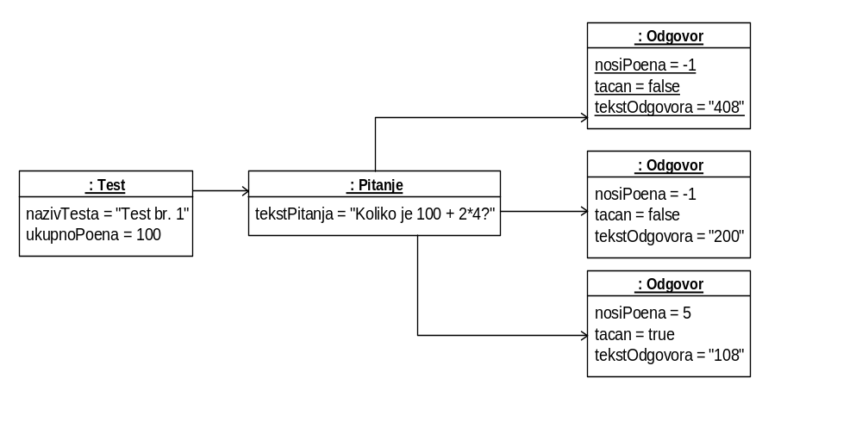
Prethodni primer sa dodatim atributima

Slide 6
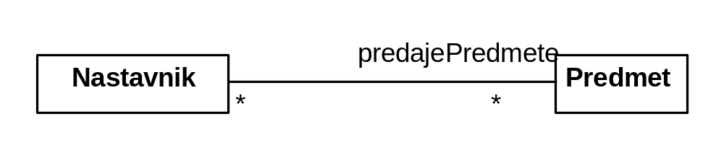
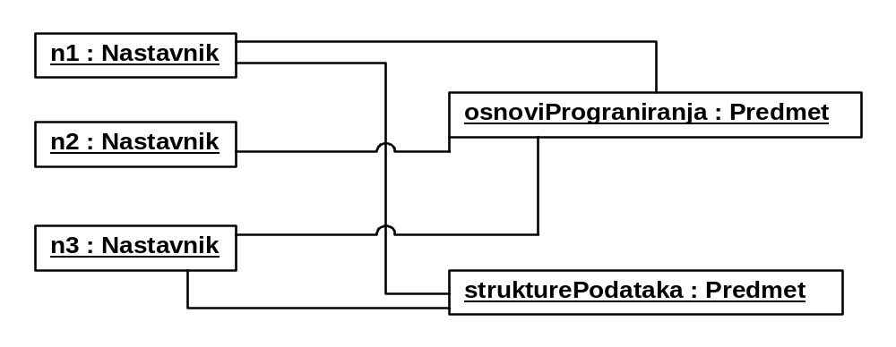
Primer modelovanja asocijacija * prema *

Slide 7
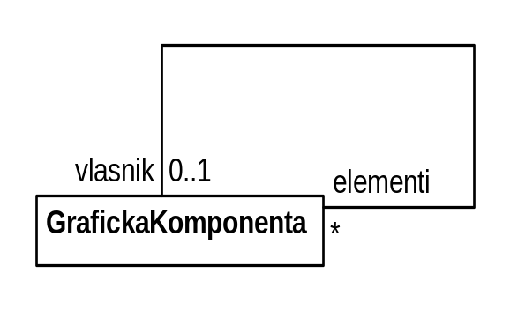
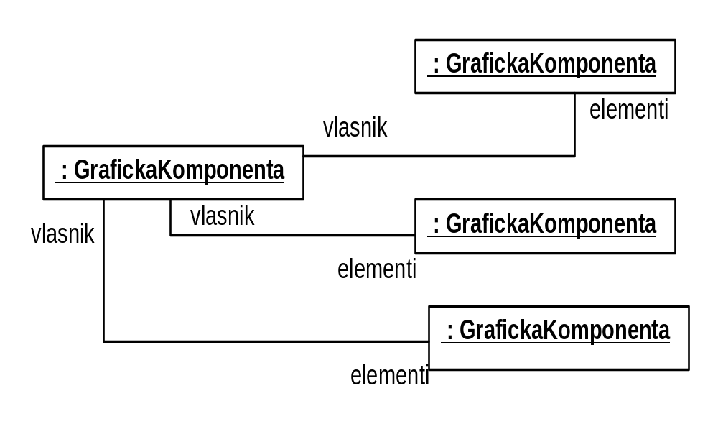
Rekurzivne asocijacije

Slide 8
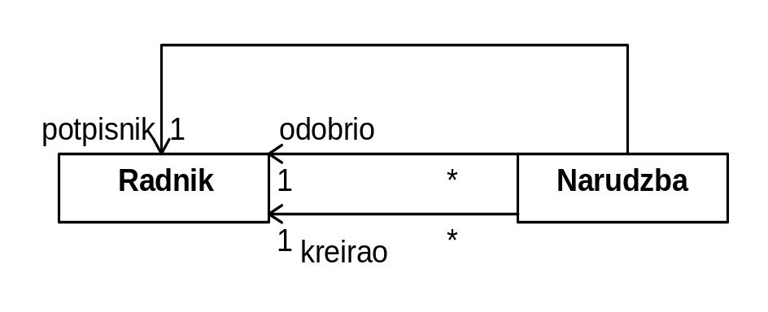
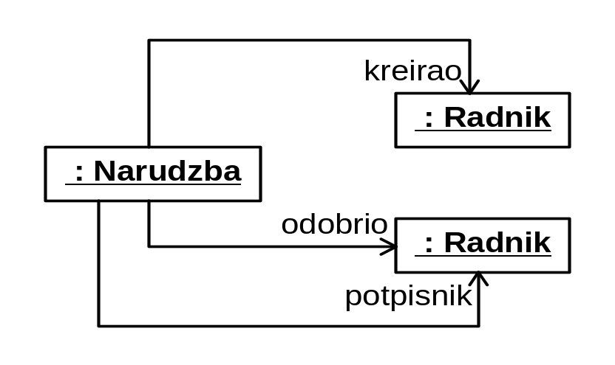
Više asocijacija između dve klase

